Slide 1
ESITLUSE PEALKIRI
Ants Veetõusme
Tartu 2025

Slide 2
PEALKIRI
Sinu sisuline tekst täidab selle mulli.
1
2
3
Teema 1
Teema 2
Teema 3
Sisutekst 1
Sisutekst 2
Punkt 1
Punkt 2
Sisutekst 1
Sisutekst 2

Slide 3
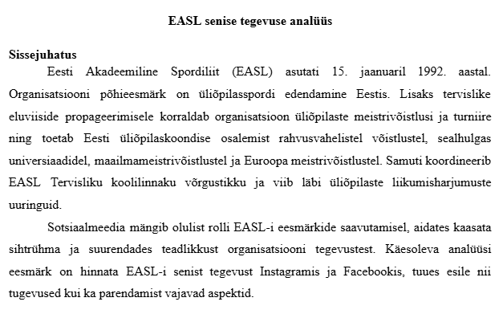
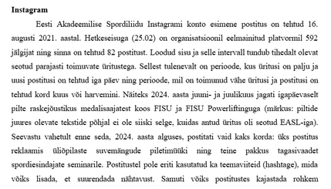
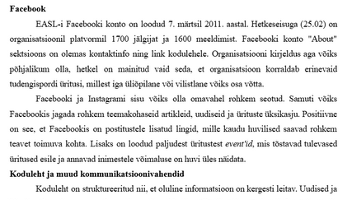
PEALKIRI
1
Teema
Sisutekst
Sisutekst

Slide 4
PROTSESS
2
Postituste ja storyde loomine ning postitamine

Slide 5
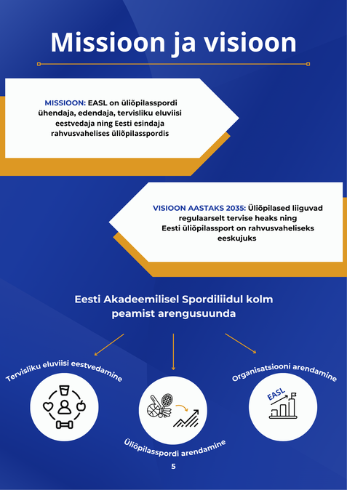
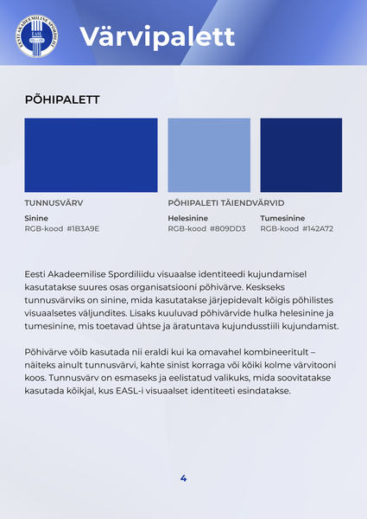
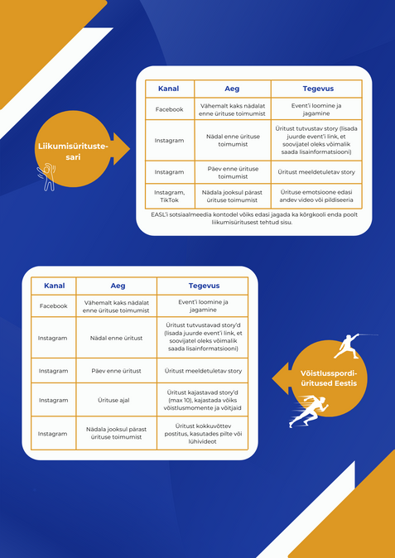
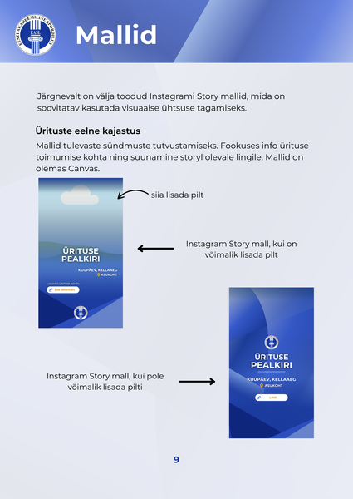
PROTSESS
3
Turundus- ja kommunikatsiooniplaani ning stiiliraamatu koostamine

Slide 6
PROTSESS
4
TikToki konto loomine ja sinna sisu postitamine
13.03.2025
13.05.2025

Slide 7
PROTSESS
5
Paaristurniiri reklaam ja turundamine

Slide 8
TULEMUSED
11 Instagrami postitust + Instagrami storyd
TikToki konto loomine ja 10 TikTokki
Turundus- ja kommunikatsiooniplaan, stiiliraamat
Paaristurniiri plakatid, loos, Facebooki eventi loomine, meeledtuletavad storyd ja ürituse kajastamine

Slide 9
TULEMUSED: NÄITAJAD
Instagrami mõõdikud
Tiktoki mõõdikud

Slide 10
PROBLEEMKOHAD
Infopuudus
Vastutuse jagamine
Kohati ebaselged piirid ja ülesanded
Ülesanded osutusid raskemaks kui eeldasime

Slide 11
ÕNNESTUMISED
TikToki videotel olid head vaatajanumbrid
Praktikajuhendajad olid rahul valminud turundus- ja kommunikatsiooniplaani ning stiiliraamatuga
Paaristurniir läks edukalt esimese korra kohta
Projektipraktika alguses seatud eesmärgid said täidetud

